Slide 1
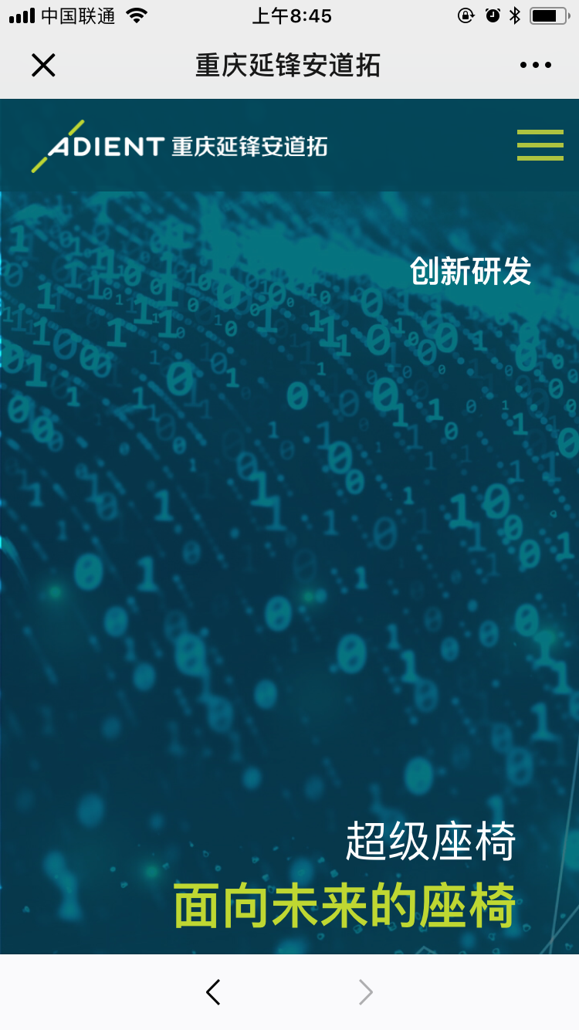
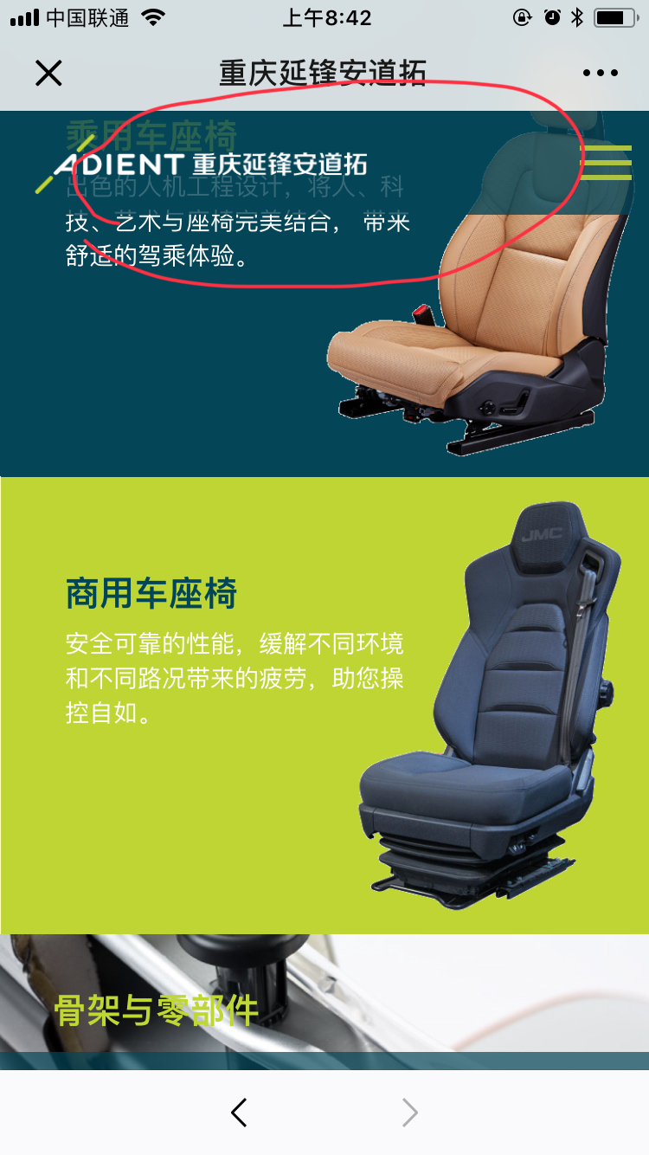
顶部导航-挡住了文字
技术能力-第一屏超级座椅只有文字没有超级座椅

Slide 2
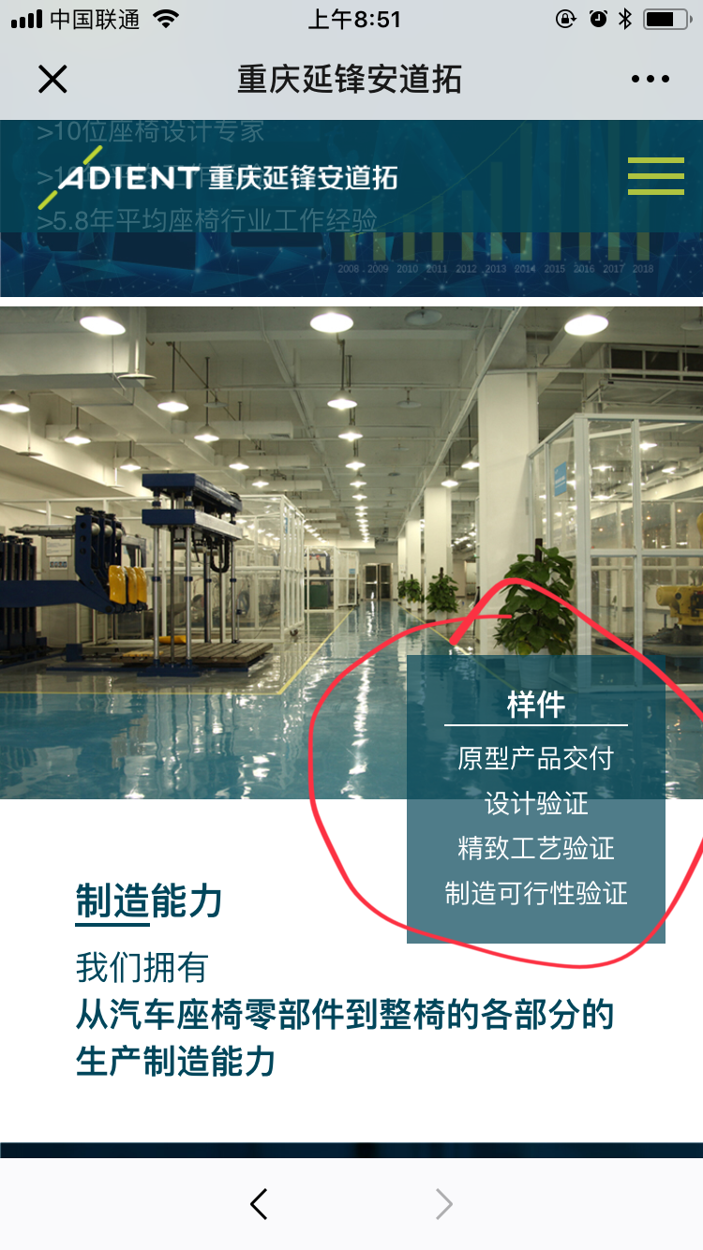
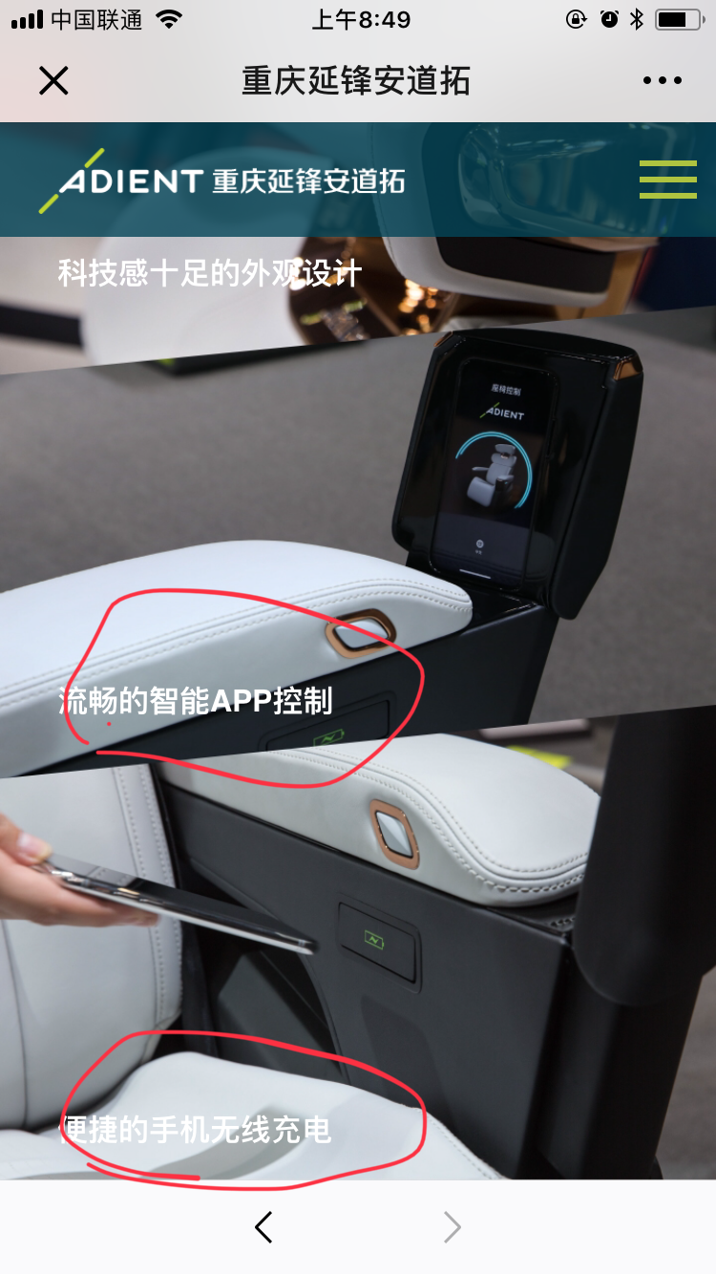
技术能力-文字颜色换下，看不太清楚
技术能力-对标、样件和实验图片不对，
请参照PC端修改

Slide 3
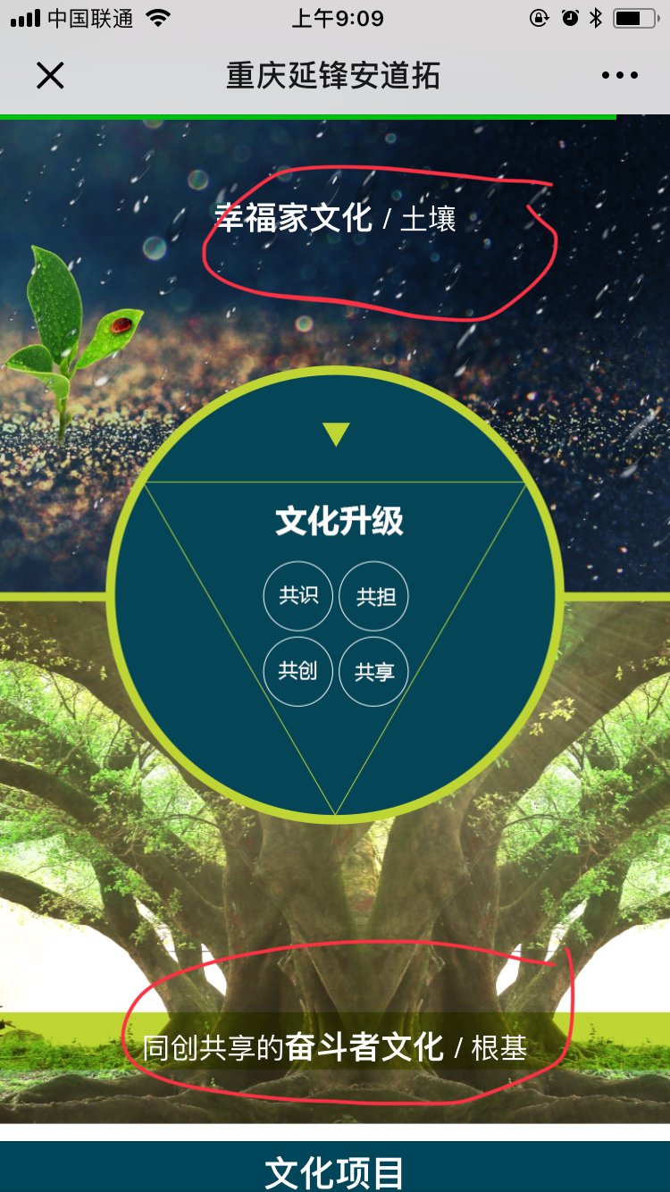
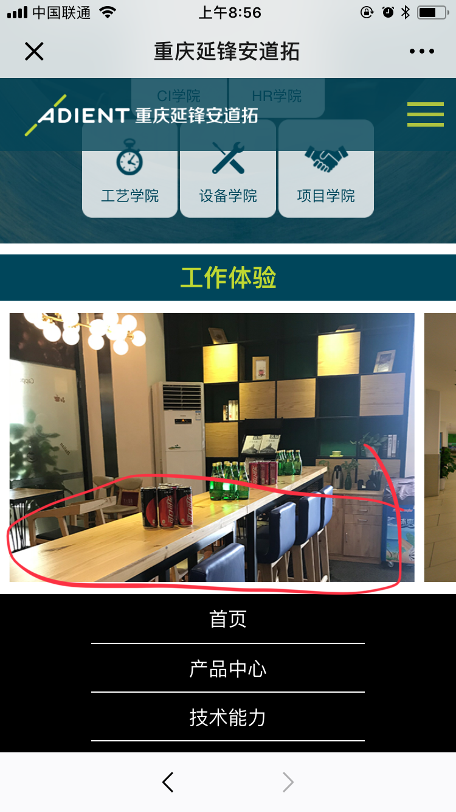
职业前景-工作体验没有标识图片内容
企业文化-土壤和根基换行居中显示

Slide 4
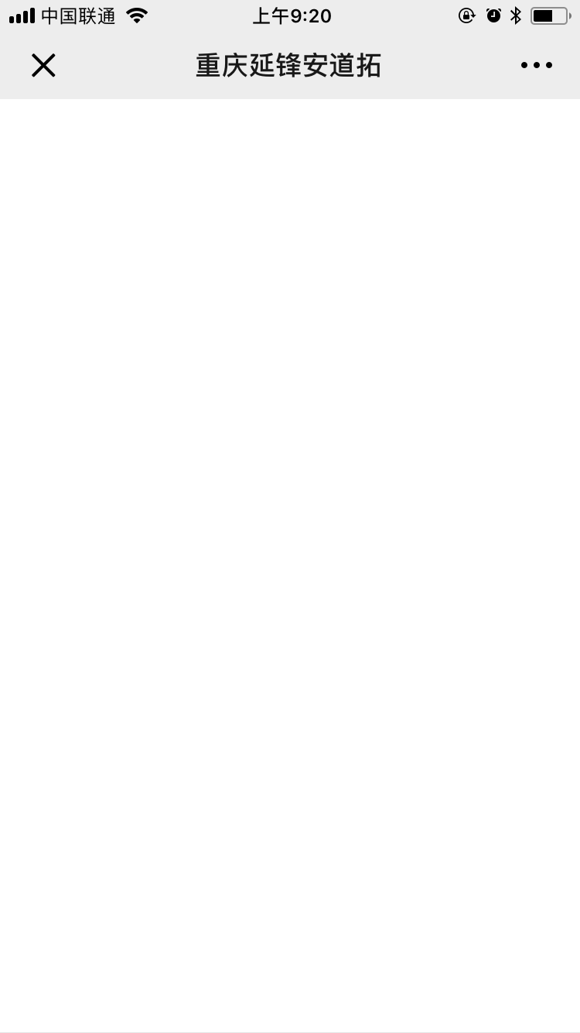
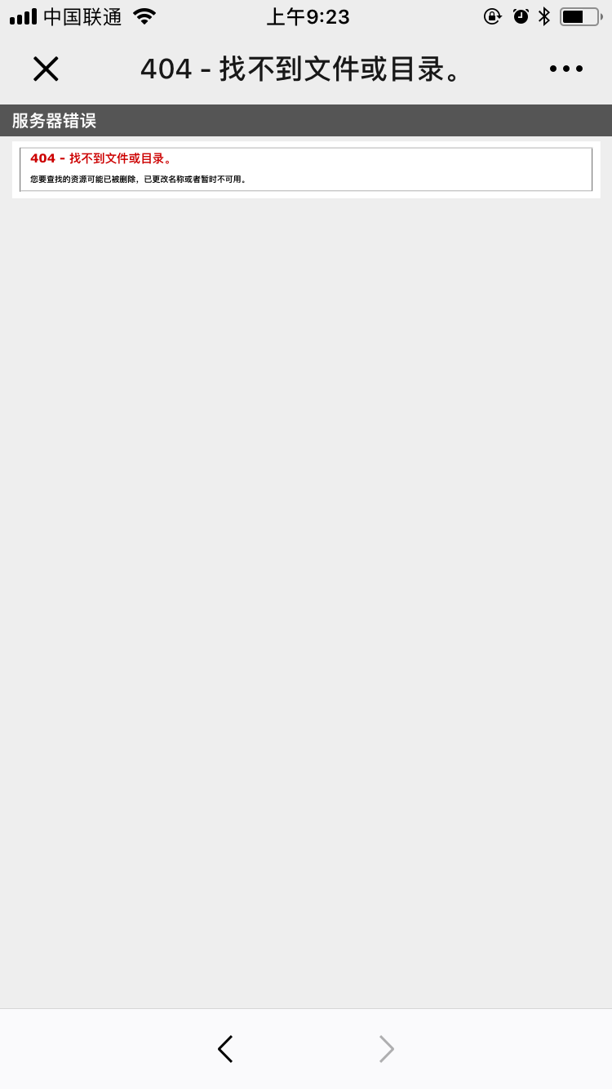
企业文化-文化的力量视频播放的是超级座椅的视频， 且点击左上角的关闭后，页面一片空白未返回到企业文化页面上
企业文化-认知点击报错

Slide 5
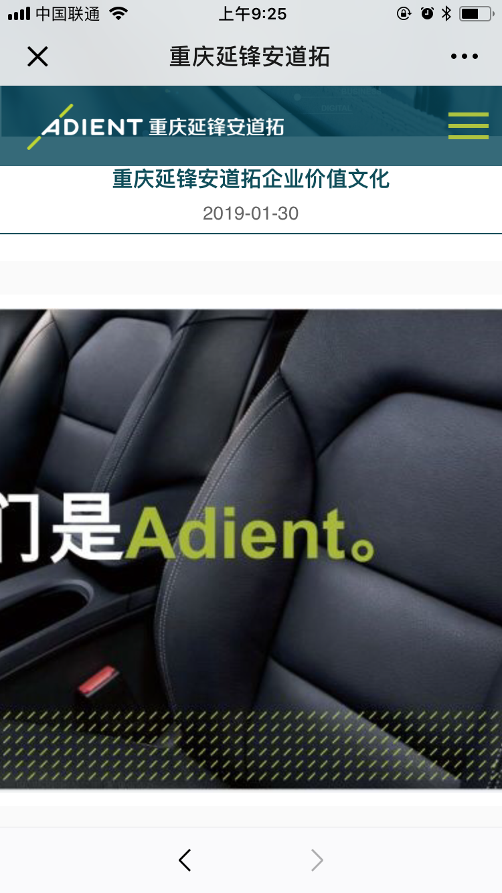
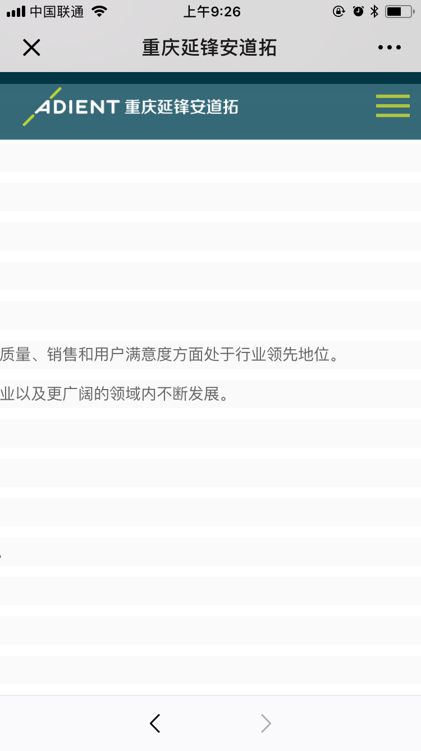
新闻内容-图片、视频、文字内容显示不完整，且视频播放页面显示不完整

Slide 6
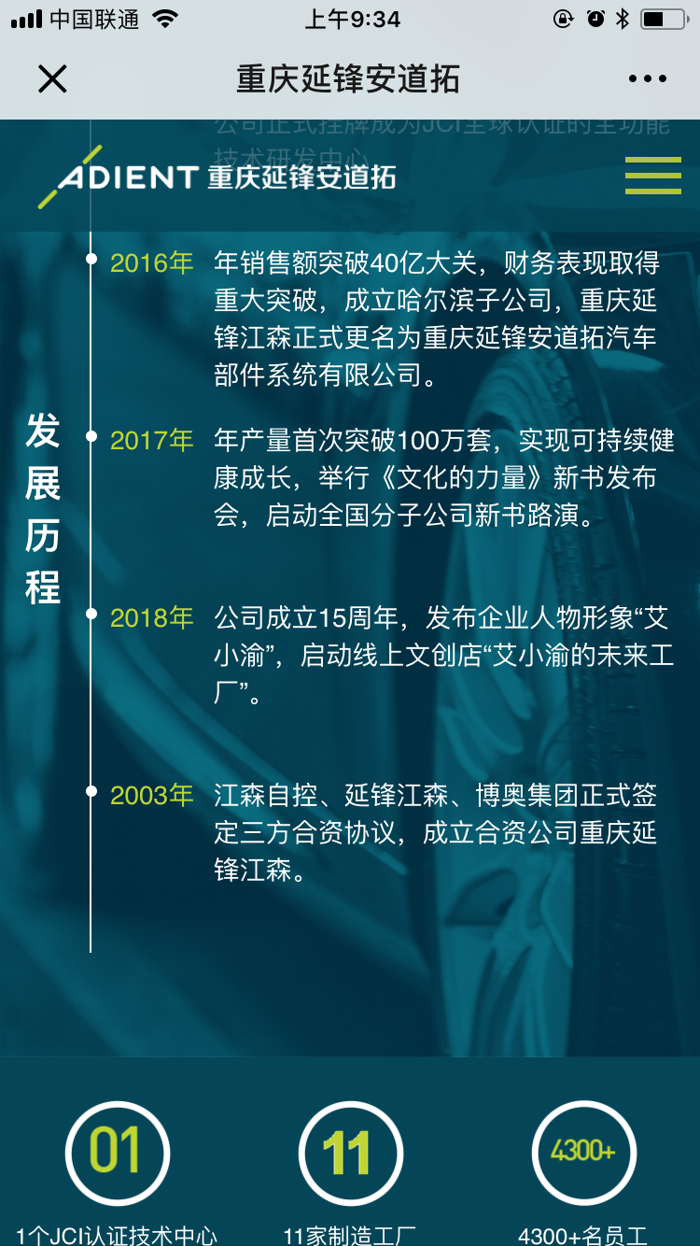
关于我们-发展历程2018年以后不能接2003

